Slide 1
L’uso dei film sulla Shoah nella didattica e nella celebrazione del Giorno della Memoria
Tullia Catalan
(DISU-Università di Trieste)

Slide 2
Domande
Cosa è cambiato nella didattica della Shoah in Italia con la legge che ha istituito il Giorno della Memoria nel 2000?
Quali gli strumenti didattici usati finora?
Quale l’ approccio degli insegnanti nelle scuole di ogni ordine e grado al tema?
Abbiamo un feed back ad oggi dei risultati raggiunti?
Vi sono dei corsi di aggiornamento in Italia per la didattica della Shoah?

Slide 3
Film, documentari e video come strumenti didattici
L’uso della produzione filmica e audiovisiva nella didattica. Quali sono i principali rischi secondo voi?
Approccio al film come testo: di quali strumenti abbiamo bisogno per saperlo “maneggiare con cura”?
Gli storici e i film sulla Shoah: un approccio spesso difficile.

Slide 4
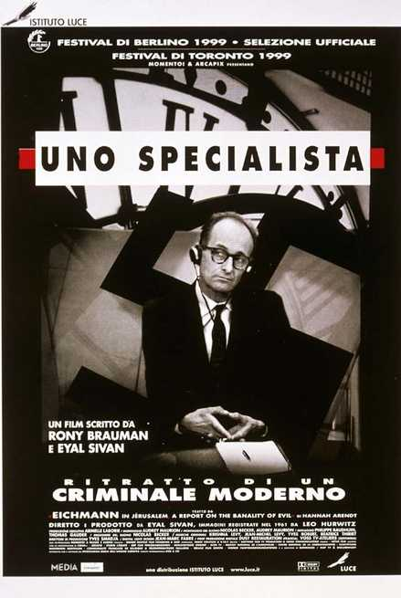
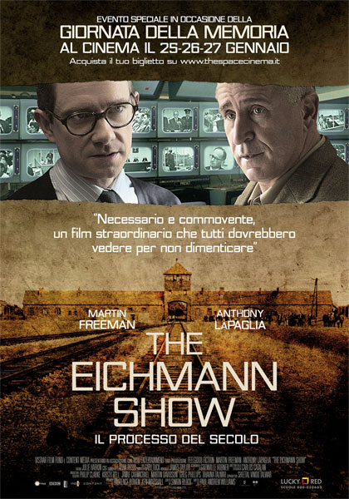
Il processo Eichmann: due prodotti, due approcci diversi
Il film-documentario del 1999:
Lo Specialista
Il film: The Eichmann Show- Il Processo del secolo, 2015

Slide 5
Fondazioni e associazioni italiane che si occupano di Shoah: i loro consigli
Il CDEC (Centro Documentazione Ebraica Contemporanea)
Film
Amen., regia di Costantino Costa Gavras, Francia, 2002
Concorrenza sleale, regia di Ettore Scola, Italia, 2001
Dottor Korczak, regia di Andrzej Wajda, Polonia, Germania, Francia 1992
Jona che visse nella balena, regia di Roberto Faenza, Italia-Francia
Arrivederci ragazzi, regia di Luis Malle, Francia, 1987
Il pianista, regia di Roman Polansky, 2002, Regno Unito, Francia, Polonia
Rosenstrasse, regia di Margarethe von Trotta, Germania, 2003
Train de vie, regia di Radu Mihaileanu, Francia, Belgio, Romania, 1998
Rosenstrasse, regia di Margarethe von Trotta, Germania, 2003
La chiave di Sara, regia di Gilles Paquet-Brenner, Francia, 2010

Slide 6
CDEC e ANED
Film
Amen., regia di Costantino Costa Gavras, Francia, 2002
Concorrenza sleale, regia di Ettore Scola, Italia, 2001
Dottor Korczak, regia di Andrzej Wajda, Polonia, Germania, Francia 1992
Jona che visse nella balena, regia di Roberto Faenza, Italia-Francia
Arrivederci ragazzi, regia di Luis Malle, Francia, 1987
Il pianista, regia di Roman Polansky, 2002, Regno Unito, Francia, Polonia
Rosenstrasse, regia di Margarethe von Trotta, Germania, 2003
Train de vie, regia di Radu Mihaileanu, Francia, Belgio, Romania, 1998
Rosenstrasse, regia di Margarethe von Trotta, Germania, 2003
La chiave di Sara, regia di Gilles Paquet-Brenner, Francia, 2010
“Rassegna di film che hanno trattato il tema della deportazione e dei Lager nazisti
Questa sezione del sito intende fornire ai lettori una guida a una rassegna cinematografica essenziale dei film che hanno affrontato a qualunque titolo il tema dei campi nazisti.
Le schede sono redazionali, dove non diversamente indicato. A partire dall'agosto 2016 il sito può avvalersi della collaborazione del critico cinematografico Michele Anselmi.”

Slide 7
Alcuni problemi
Come primo film consigliato dall’ANED, troviamo Suess l’Ebreo!!!
Süss l'Ebreo (1940)
Regia: Veit Harlan
Interpreti: Ferdinand Marian, Kristina Suderbaum, Heinrich George, Werner Krauss, Eugen Klopfer, Malte Jager.
Produzione: Germania
Anno: 1940
Durata: 150' (b/n)
Note: E' il più famoso film di propaganda antisemita del Terzo Reich. Narra la storia di Josef Süss Oppenheimer, tesoriere del Ducato di Wurttemburg nel '700, giustiziato pubblicamente a Stoccarda per appropriazione di fondi statali. La novella da cui il film è tratto, scritta nel 1926 da Lion Feuchtwanger (che era ebreo), non aveva nessun contenuto antisemita. Nel 1934 la British Gaumat Studios ne trasse il film con il titolo "Power". Il ministro della Propaganda nazista Joseph Goebbels, che vide il film inglese, ritenne che adeguatamente trasformato in chiave antisemita esso avrebbe potuto servire la causa del regime hitleriano. Così purtroppo fu: questo film fu uno dei più efficaci mezzi di propaganda cinematografica che il nazismo abbia mai prodotto.

Slide 8
Due schede a confronto: Dottor Korczak, ANED
ANED
Dottor Korczak (1990)
Regia: Andrzej Wajda Interpreti: Wojciech Pszoniak, Ewa Dalkowska, Piotr Kozlowski.
Produzione: Polonia/Germania/Francia
Anno: 1990
Durata: 113' (B/N)
Note: La tragedia di un gruppo di 200 orfani ebrei, affidati alle cure del dottor Henryk Goldzmit (noto a tutti con lo pseudonimo di Dottor Lorczak). Il 6 agosto 1942 il gruppo viene trasferito in blocco nel ghetto di Varsavia, anticamera della deportazione e dell'uccisione in massa nel campo di sterminio di Treblinka. Il "Dottor Korczak", pur avendo diverse occasioni di salvarsi, segue i bambini a lui affidati, fino in fondo, fino al compimento del loro tragico destino. Una grande prova di Wajda, un uso magistrale del bianco e nero.

Slide 9
Dottor Korczak, scheda CDEC
Dottor Korczak, regia di Andrzej Wajda, Polonia, Germania, Francia 1992
Da 13 anni
Il film affronta gli ultimi anni della vita di Janus Korczak, medico, scrittore e pedagogo ebreo polacco nato e vissuto a Varsavia.
La vicenda, ambientata a Varsavia, si apre con lo scoppio della seconda guerra mondiale. Korzack, fondatore e direttore di un grande orfanatrofio, è costretto a trasferirsi, poco dopo l’invasione nazista, nel ghetto. Il film ripercorre le difficoltà quotidiane della vita durante l’occupazione: la lotta per trovare cibo e vestiti per i bambini, le violenze dei nazisti, lo scherno della popolazione del luogo, ma anche il grande sforzo umano e pedagogico che Korczak quotidianamente faceva per educare e sostenere gli orfani, per fargli comunque sperare che le cose in futuro sarebbero andate meglio, per non cedere al dolore e allo sconforto nei momenti di crisi. Grande pedagogista egli era convinto che i bambini dovessero essere protagonisti del proprio percorso educativo e di crescita e dovessero fin da piccoli assumersi le responsabilità delle loro azioni: all’interno dell’orfanatrofio nonostante le privazioni e la fatica quotidiana questi principi riuscivano a prevalere. Fuori da questo ambiente protetto ed ancora pieno di umanità il ghetto è devastato dalla violenza nazista: soldati armati girano e spadroneggiano ovunque, picchiano, uccidono. Korczak è molto critico nei confronti del Consiglio ebraico che a suo giudizio è troppo accomodante verso i nazisti e si scontra apertamente con il suo presidente Czerniakov, accusandolo di avere un atteggiamento troppo rinunciatario. Coerente fino all’ultimo egli rifiuta ogni offerta di salvezza che gli viene offerta, a nessuna condizione è disponibile ad andarsene da solo lasciando soli i suoi bambini.
Il 5 agosto 1942, quando arriva l’ordine di deportare tutti gli orfani, Korczak non esita un istante, pur avendo la possibilità di salvarsi, a salire sul treno insieme ai bambini. Con loro avrebbe trovato la morte nel campo di sterminio di Treblinka pochi giorni dopo.
Percorso didattico
Il film è la biografia degli anni più intensi della vita di Korczak cui Wajda vuole rendere omaggio per il suo coraggio e la sua abnegazione umana e civile. Come storia di vita può essere messa a confronto con quella di altri ebrei che si sono sacrificati per aiutare i propri correligionari o di altri Giusti che hanno messo a repentaglio la propria esistenza per salvare gli ebrei dalla persecuzioni Schindlers List (F) o può essere parte di un percorso che metta in luce la vita nel ghetto Il pianista (F+L), Il diario di Seriakov (L), Diario di Mary Berg (L), o le altre realtà dell’occupazione nazista come Arrivederci ragazzi (F)
Gli scritti pedagogici di Korczak sono disponibili anche in italiano e costituiscono una fonte interessantissima per lo sguardo lucido e originale sull’educazione dei ragazzi.

